Slide 1
Včela medonosná

Slide 2
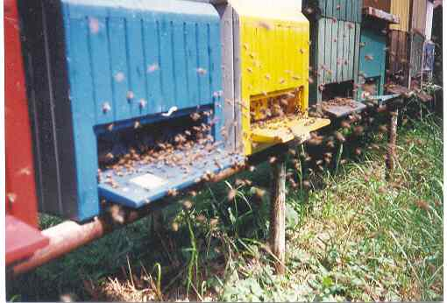
Úľ
včielky bývajú v úľoch
viac úľov tvorí včelín
každý úľ je inej farby, aby vedeli kam sa majú vrátiť

Slide 3
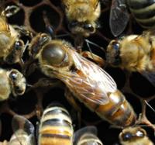
Včeliu rodinu tvorí:
Kráľovná
znáša vajíčka
nemusí robiť nič
je jediná v úli
žije 3 – 5 rokov

Slide 4
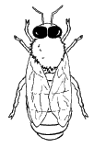
Trúd
je to včelí samec
nemá žihadlo

Slide 5
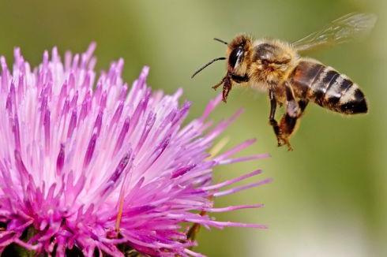
Robotnica
je včelia samička, žije 6 – 8 týždňov
od rána lieta z kvetu na kvet, zbiera peľ

Slide 6
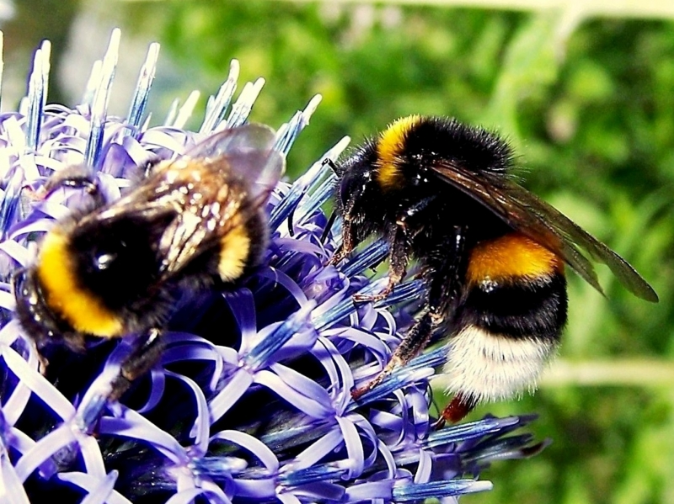
Čmeliak
je oveľa väčší ako včela, nežije v úli
peľ je jeho potrava

Slide 7
Vymaľujte si včielku! Klikni na mňa!

